Slide 1
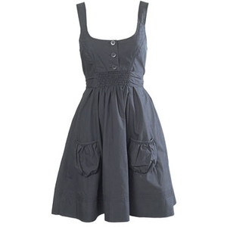
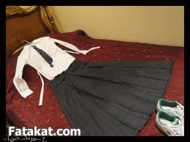
الملابس المدرسية
ملابسي جزء من ممتلكاتي الشخصية وكلما كبرت تصبح العناية بها من مسؤوليتي .
1- بسيطة و مرتبة .
2- مريحة وتسهل الحركة .
3- انسجتها قابلة للغسل والكي تتحمل الاستعمال طويلا وأفضلها ما كان مصنوعا من القطن او الكتان .
مواصفات
الملابس
المدرسية:
تذكري
تجهيز ملابسك المدرسية قبل النوم

Slide 2
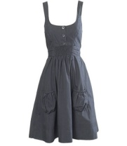
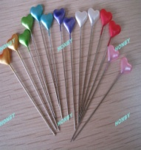
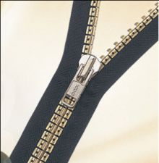
اولا: ارتداء الملابس المدرسية :
عند ارتداء الملابس تذكري ما يلي :
5- تجنب وضع والأشياء كبيرة الحجم في الجيوب
1- دعاء لبس
6- عدم وضع بدلا من المقطوعة
2- فتح جميع او ان وجد
3- لبسها برفق كي لا يحدث فيها أي تمزق او كرمشه
4- ارتداؤها من جهة وليس من جهة القدمين لحفظها من الاتساخ

Slide 3
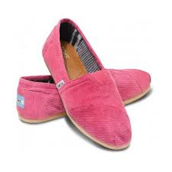
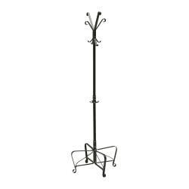
ثانيا : خلع الملابس المدرسية واعادتها الى اماكنها:
عند خلع الملابس تذكري ما يلي :
خلع اولا للمحافظة على نظافة ملابسك وتجنب فتقها.
1
استبدال ملابس المدرسة حال وصولك الى لمنع حدوث أي بقع عليها وتعليقها على .
2

Slide 4
ماذا تفعلين بملابسك بعد خلعها ؟
1- افرغ جيوبي مما فيها .
2- اعرض ملابسي المخلوعة للهواء للتخلص من رائحة ورطوبة الجسم.
3- اعلق ملابسي النظيفة مرة أخرى وأغلق فتحاتها حتى تحافظ على شكلها وهي معلقة .
4- اضع ملابسي المتسخة في سلة الغسيل .
5- اغسل ملابسي بمساعدة والدتي .

